Slide 1
PROBLEMAS AMBIENTAIS EM DEBATE

Slide 2
CHUVA ÁCIDA
Enxofre e nitrogênio liberados pelas fábricas, queima de combustíveis e mineração acentuam a acidez.
A atmosfera carregada de gás carbônico já cria precipitações ácidas.
Quando a acidez é exagerada o PH cai para menos que 5,6
O deveria ser H₂O transforma-se em H₂SO₄, HNO₃, HNO_{2 (ÁCIDOS)}

Slide 3
A chuva ácida é a precipitação com a presença de ácido sulfúrico, ácido nítrico e nitroso, resultantes de reações químicas que ocorrem na atmosfera.
Todas as chuvas são ácidas, mesmo em ambientes sem poluição. Porém, as chuvas tornam-se um problema ambiental quando o seu pH é abaixo de 4,5.
Elas resultam da quantidade exagerada de produtos da queima de combustíveis fósseis liberados na atmosfera, em consequência das atividades humanas.

Slide 4
Consequência da Chuva ácida
Corrosão do concreto e monumentos.
Destruição da vida aquática.
Consumir água com muita acidez causa problemas nos rins, pulmões e cérebro.
No Brasil a Mata atlântica sofre os efeitos da chuva ácida das áreas urbanas.

Slide 5
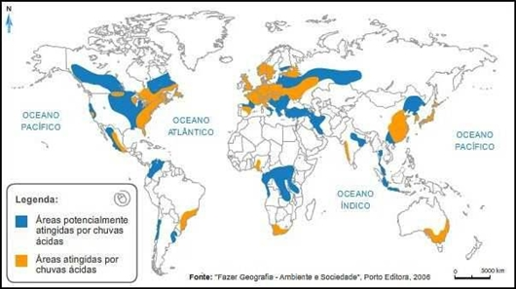

Slide 6
Efeito Estufa
A energia do sol ao chegar ao nosso planeta é irradiada de novo para o espaço mas a atmosfera tem a função de reter esse calor.
O calor é fundamental para a vida.
O normal que um pouco de gás carbônico ajude essa retenção, mas a poluição tem aumentado muito essa quantidade de CO² e conjuntamente a retenção de calor

Slide 7
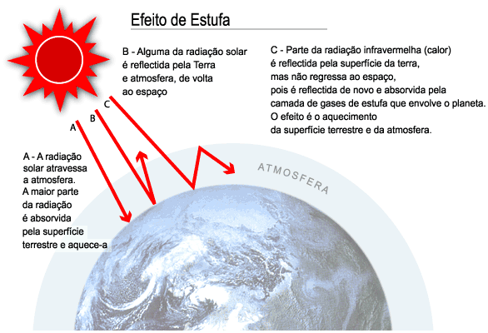

Slide 8
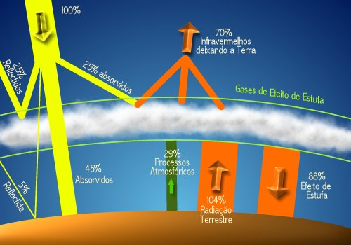

Slide 9
Inversão térmica
Camada de ar quente
Camada de ar frio e poluída
Geralmente
Madrugada
Quando o solo
Perde calor.
Ar quente
Sobe pois é
Menos denso
E dispersa poluente
Durante a noite a temperatura cai rapidamente
Ar Frio e poluído
Não sobe pois é
Mais denso.
Fica preso ao solo
Quando o Sol aparecer
O aquecimento gera
Circulação dos poluentes
Verão
Inverno
Solo abaixo de 4ºC

Slide 10
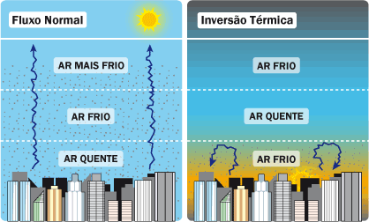

Slide 11
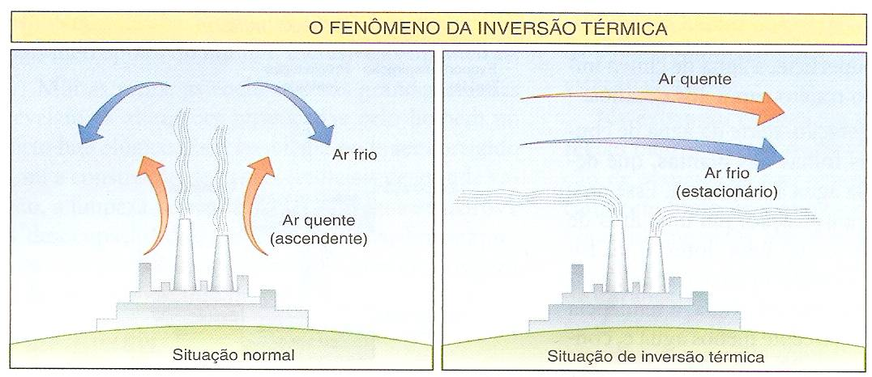
O fenômeno é natural, mas agrava o problema.
A velocidade dos ventos colabora com a dispersão dos poluentes.
Prédios diminuem a velocidade do ventos.

Slide 12
Buraco na Camada de Ozônio
A camada de ozônio é uma cobertura de gás ozônio presente na estratosfera, entre 25 km de altitude, que protege o planeta das radiações ultravioletas prejudiciais aos seres vivos.
O ozônio (O₃) é naturalmente encontrado na natureza.
Tem a função de filtrar raios ultra violetas.
É responsável pelo surgimento de várias espécies que dependem de sua filtragem.
Shanklin (Britânico) foi o primeiro a observar o fenômeno.
A camada de ozônio concentra 90% das moléculas desse gás.

Slide 13
O que causa esse problema?
CFCs (Clorofluorcarbonos).
Em 87 o protocolo de Montreal reduziu o uso com sua proibição.

Slide 14
O que o buraco na camada de ozônio pode causar?
Câncer de pele.
Problemas na Visão.
Enfraquecimento do sistema imunológico
Redução de Plânctons.

Slide 15
De acordo com a última avaliação da Nasa, agência espacial americana, realizada em setembro de 2018, o tamanho do buraco na camada de ozônio é de 23 milhões de km², quase a mesma superfície da América do Norte (24,7 milhões de km²).
Mas, apesar dessa lacuna, a quantidade de moléculas de ozônio na atmosfera ao redor do planeta é "bastante constante, com uma redução de cerca de 2% nos últimos anos", diz Stephen Motzka, pesquisador químico da Administração Oceânica e Atmosférica dos EUA (NOAA, na sigla em inglês).

Slide 16
Porque na Antártida
Em todo o mundo as massas de ar circulam, sendo que um poluente lançado no Brasil pode atingir a Europa devido a correntes de convecção. Na Antártida, por sua vez, devido ao rigoroso inverno de seis meses, essa circulação de ar não ocorre e, assim, formam-se círculos de convecção exclusivos daquela área. Os poluentes atraídos durante o verão permanecem na Antártida até a época de subirem para a estratosfera. Ao chegar o verão, os primeiros raios de sol quebram as moléculas de CFC encontradas nessa área, iniciando a reação. Em 1988, foi constatado que na atmosfera da Antártida, a concentração de monóxido de cloro é cem vezes maior que em qualquer outra parte do mundo.

Slide 17
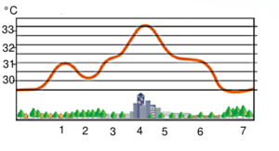
Ilhas de Calor
Bairro
Centro
Muitas construções dificultam a circulação de Ar.

Slide 18
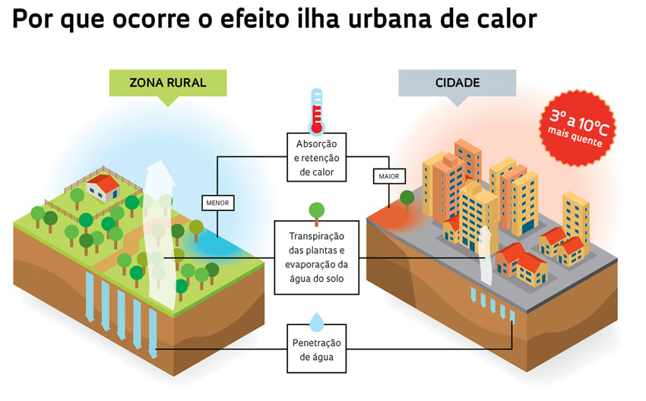

Slide 19
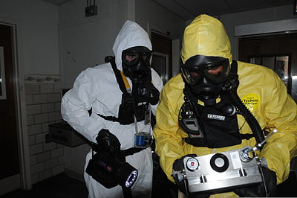
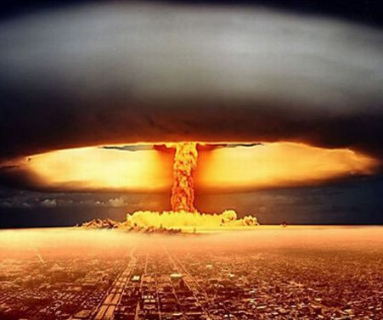
O Meio ambiente em debate: Um breve histórico
Apesar das indústrias terem surgido XVIII somente no século XX o consumo aumenta e as indústrias se expandem para o mundo.
A explosão da bomba de Hiroshima abriu o debate sobre poluição radioativa.

Slide 20
Marcos do Ambientalismo Mundial
1960 – Rachel Carson escreve livro criticando diclorodifeniltricloroetano (DDT – inseticida)
1968 – Clube de Roma faz previsões catastróficas para o futuro.
1972 – Estocolmo. Primeira conferencia sobre meio ambiente. (países pobre queria destruir para progredir os países ricos achavam que os pobres deveriam continuar assim para proteger a natureza)
1987 – Relatório Brundtland – Surge o termo sustentabilidade (utilizar sem destruir)
1992 – Conferencia do Rio de Janeiro propostas e compromissos para reduzir a destruição do meio ambiente
1997 – Protocolo de Kyoto (Japão) propostas mais rígidas e concretas para redução do aquecimento global.
2002 – Rio +10 África
2012 – Rio +20 Rio de Janeiro

Slide 21
Sustentabilidade
O grande problema para resolução dos problemas ambientais está na questão econômica.
Nos países subdesenvolvidos a exploração dos recursos é fonte de renda.
Nos países desenvolvidos as grandes indústrias não querem parar de poluir e nem mudar os métodos de produção por questões financeiras.
Ambientalistas tentam mudar a visão dos consumidores para forçar práticas ambientais.

Slide 22
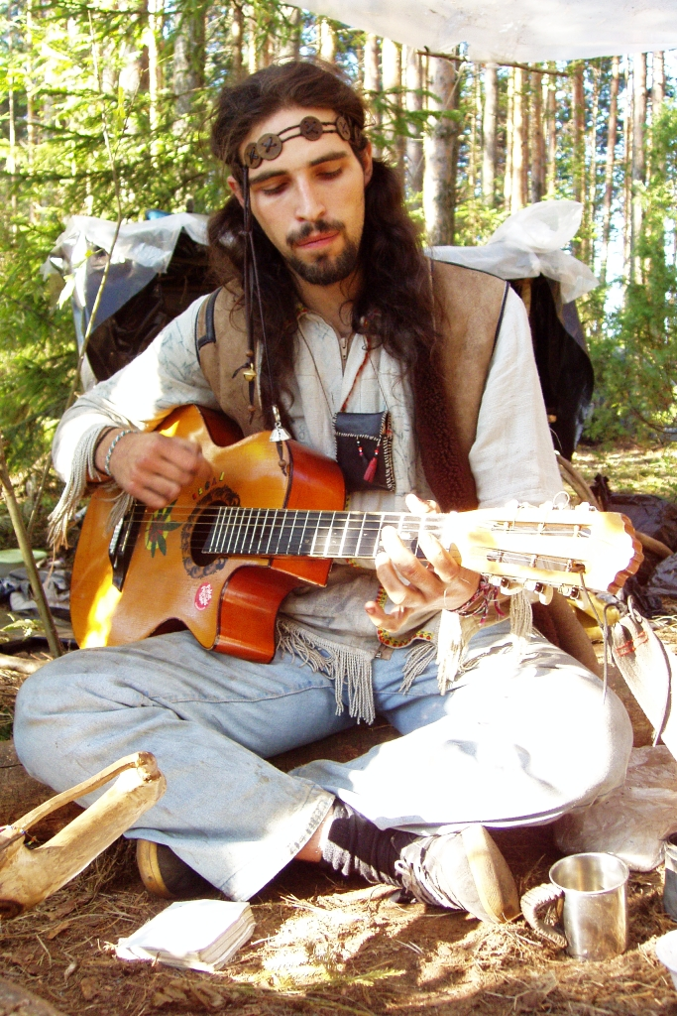
Movimento ambientalista.
Atualmente muitas pessoas se mobilizam em prol da natureza, esses movimento questão práticas do governo e da população.
Nos anos 1960 surge o movimento hippie um movimento de contracultura que buscava um estilo de vida diferente onde o consumo não seria a coisa mais importante.

Slide 23
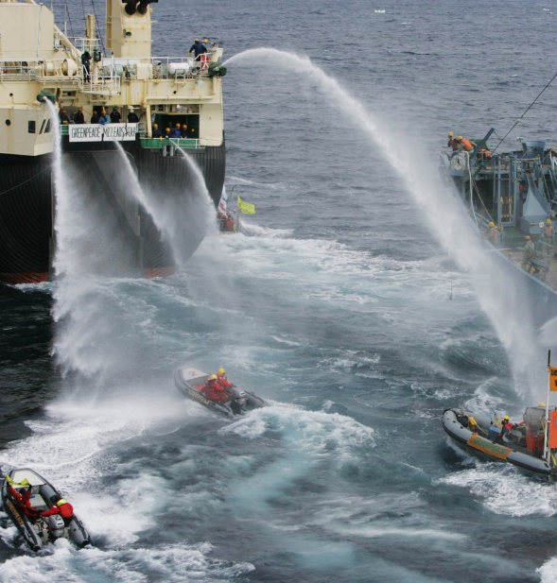
ONGs Ambientais
Cuidam, fiscalizam, desenvolvem projetos e manifestações em prol da natureza.
Alguns protestos são extremos.

Slide 24
ONGs Ambientais
WWF surgiu inicialmente para proteger plantas e animais atualmente dedica-se a proteção ambiental e sustentabilidade.

